Slide 1
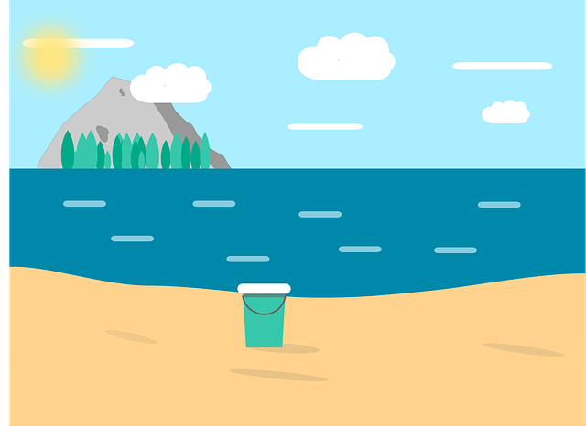
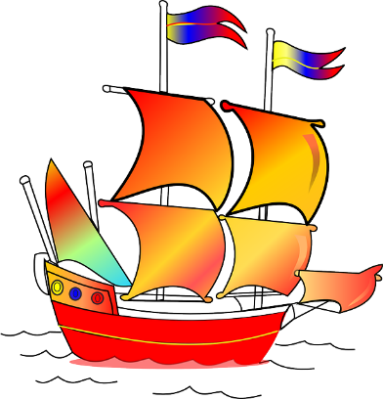
LES 8 BATEAUX
sur le modèle des albums à calculer de Brissiaud
Circonscription de Pompey 54

Slide 2
1ère phase : sans les caches.
Combien y-a-t-il de bateaux en tout ? Où sont-ils?

Slide 3
1ère phase : sans les caches.
Combien y-a-t-il de bateaux en tout ? Où sont-ils?

Slide 4
1ère phase : sans les caches.
Combien y-a-t-il de bateaux en tout ? Où sont-ils?

Slide 5
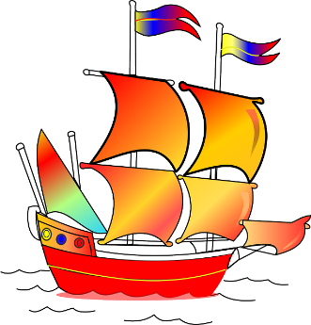
1ère phase : sans les caches.
Combien y-a-t-il de bateaux en tout ? Où sont-ils?

Slide 6
1ère phase : sans les caches.
Combien y-a-t-il de bateaux en tout ? Où sont-ils?

Slide 7
1ère phase : sans les caches.
Combien y-a-t-il de bateaux en tout ? Où sont-ils?

Slide 8
1ère phase : sans les caches.
Combien y-a-t-il de bateaux en tout ? Où sont-ils?

Slide 9
1ère phase : sans les caches.
Combien y-a-t-il de bateaux en tout ? Où sont-ils?

Slide 10
1ère phase : sans les caches.
Combien y-a-t-il de bateaux en tout ? Où sont-ils?

Slide 11
2ème phase : avec le cache du bas.
Il y a 8 bateaux en tout. 1 bateau est sur l’eau. Les autres sont sur la plage.
Combien y-a-t-il de bateaux sur la plage ?

Slide 12
2ème phase : avec le cache du bas.
Il y a 8 bateaux en tout. 2 bateaux sont sur l’eau. Les autres sont sur la plage.
Combien y-a-t-il de bateaux sur la plage ?

Slide 13
2ème phase : avec le cache du bas.
Il y a 8 bateaux en tout. 7 bateaux sont sur l’eau. Les autres sont sur la plage.
Combien y-a-t-il de bateaux sur la plage ?

Slide 14
2ème phase : avec le cache du bas.
Il y a 8 bateaux en tout. Aucun bateau n’est sur l’eau. Les autres sont sur la plage.
Combien y-a-t-il de bateaux sur la plage ?

Slide 15
2ème phase : avec le cache du bas.
Il y a 8 bateaux en tout. 6 bateaux sont sur l’eau. Les autres sont sur la plage.
Combien y-a-t-il de bateaux sur la plage ?

Slide 16
2ème phase : avec le cache du bas.
Il y a 8 bateaux en tout. 5 bateaux sont sur l’eau. Les autres sont sur la plage.
Combien y-a-t-il de bateaux sur la plage ?

Slide 17
2ème phase : avec le cache du bas.
Il y a 8 bateaux en tout. 8 bateaux sont sur l’eau. Les autres sont sur la plage.
Combien y-a-t-il de bateaux sur la plage ?

Slide 18
2ème phase : avec le cache du bas.
Il y a 8 bateaux en tout. 3 bateaux sont sur l’eau. Les autres sont sur la plage.
Combien y-a-t-il de bateaux sur la plage ?

Slide 19
2ème phase : avec le cache du bas.
Il y a 8 bateaux en tout. 4 bateaux sont sur l’eau. Les autres sont sur la plage.
Combien y-a-t-il de bateaux sur la plage ?

Slide 20
3ème phase : avec le cache du haut.
Il y a 8 bateaux en tout. 7 bateaux sont sur le sable, les autres sont sur l’eau.
Combien y-a-t-il de bateaux sur l’eau ?

Slide 21
3ème phase : avec le cache du haut.
Il y a 8 bateaux en tout. 6 bateaux sont sur le sable, les autres sont sur l’eau.
Combien y-a-t-il de bateaux sur l’eau ?

Slide 22
3ème phase : avec le cache du haut.
Il y a 8 bateaux en tout. 1 bateau est sur le sable, les autres sont sur l’eau.
Combien y-a-t-il de bateaux sur l’eau ?

Slide 23
3ème phase : avec le cache du haut.
Il y a 8 bateaux en tout. Les 8 bateaux sont sur le sable, les autres sont sur l’eau.
Combien y-a-t-il de bateaux sur l’eau ?

Slide 24
3ème phase : avec le cache du haut.
Il y a 8 bateaux en tout. 2 bateaux sont sur le sable, les autres sont sur l’eau.
Combien y-a-t-il de bateaux sur l’eau ?

Slide 25
3ème phase : avec le cache du haut.
Il y a 8 bateaux en tout. 3 bateaux sont sur le sable, les autres sont sur l’eau.
Combien y-a-t-il de bateaux sur l’eau ?

Slide 26
3ème phase : avec le cache du haut.
Il y a 8 bateaux en tout. Aucun bateau n’est sur le sable, les autres sont sur l’eau.
Combien y-a-t-il de bateaux sur l’eau ?

Slide 27
3ème phase : avec le cache du haut.
Il y a 8 bateaux en tout. 5 bateaux sont sur le sable, les autres sont sur l’eau.
Combien y-a-t-il de bateaux sur l’eau ?

Slide 28
3ème phase : avec le cache du haut.
Il y a 8 bateaux en tout. 4 bateaux sont sur le sable, les autres sont sur l’eau.
Combien y-a-t-il de bateaux sur l’eau ?

Slide 29
Qu’as-tu appris ?

